Slide 1
社区贡献整理

Slide 2
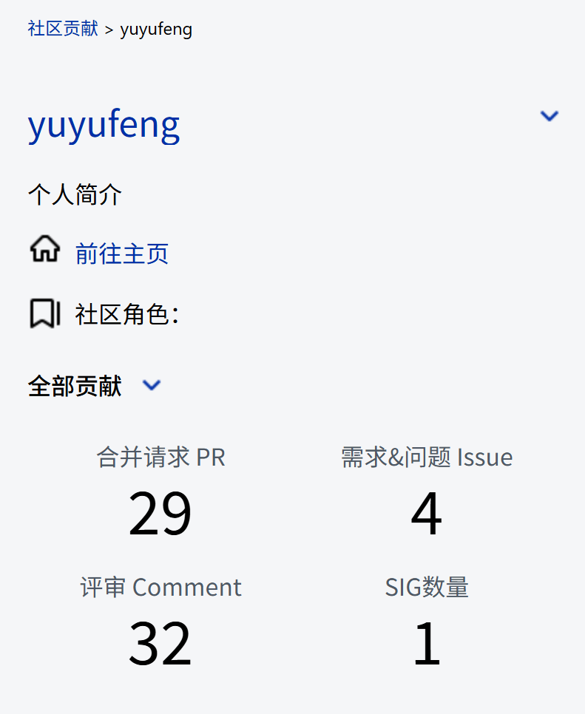
余宇峰-申请ANNC仓Committer
要求匹配度
已作为contributor参与开发、审核代码12个月
总计提交并合并29个PR到代码库，检视总次数32次
熟悉ANNC代码库
ANNC代码贡献
框架转化：通过图解析、计算流提取、转化、shape/rank推导、图正则化、回写重构前端框架ir转化
OnnxRuntime支持：通过EP机制将ANNC算子优化注入到OnnxRuntime，实现框架零侵入优化；支持ANNC使用OnnxRuntime的上下文进行算子生成
自定义pattern架构：支持自定义子图模式匹配
融合算子生成优化：识别推理模型图中可优化子图，进一步实现自定义算子优化，在典型workload性能提升10%
ANNC仓维护
ANNC bugfix、代码检视、设计方案评审

